Slide 1
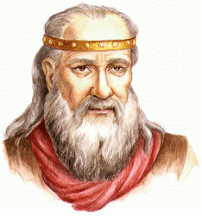
Franský kupec Sámo
Sámo byl představitel prvního útvaru západních Slovanů- Sámovy říše. Sámo zemřel roku 658 přirozenou smrtí
jako všemi oplakávaný a milovaný státník a jeho říše zanikla. Zbylo po
něm 22 synů a 15 dcer, které měl s 12 ženami.

Slide 2
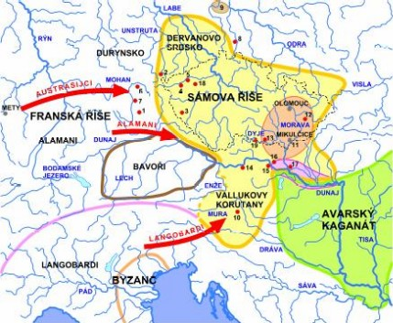
Sámova říše
Sámova říše existovala v letech 623 - 658 a rozprostírala se na území
dnešní České republiky, Německa, Slovenska,
Maďarska, Polska, Rakouska a Slovinska.
Jejím pravděpodobným nejdůležitějším centrem byly Mikulčice a okolí.
Sámova říše vznikla a upevnila se tím, že porazila Avary a později zabránila ve výbojích francké říši.

Slide 3
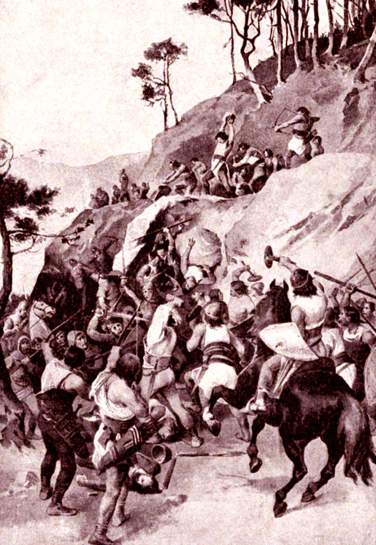
Bitvy proti Frankům
V roce 631 poslal francký král Dagobert svá vojska, aby napadla Sámovu
říši. Francká vojska si po porážce Avarů chtěla Slovany podmanit, ale
Sámova říše byla natolik silná a vyspělá, že je porazila a zničila v bitvě u
Wogastisburgu (ležel pravděpodobně v severozápadních Čechách).
Vojska Sáma pak v roce 631 vtrhla do Durynska, (část Francké říše), a
pak ještě znovu v letech 633 – 636.

Slide 4
Politická práce
Že tato Sámova politická práce byla úspěšná dokazuje skutečnost, že po
roku 636 Sámova říše žila v míru se svými sousedy, jak s Avary, tak s
Franckou říší, kteří ji uznávali.

Slide 5
KONEC

